Slide 1
On spatial-temporal characters of Computation
Ian. King

Slide 2
有必要关心计算本身吗?
在长时段内计算结构总是稳定的
冯诺依曼结构主宰着计算机技术的发展
变革总是技术发展的永恒主题
我们生活在新世代的前夜
冯诺依曼结构还能适合新的时代吗?
我们的时代充满挑战
“The best way to predict the future is to invent it.”—— Alan Kay

Slide 3
冯诺依曼机
赋值是冯诺依曼机的灵魂
赋值驱动所有的计算
其他的控制语句仅仅是决定赋值语句运算的顺序
John Backus的观点
“The primary statement in that world is the assignment
statement itself. All the other statements of the language exist in order to make it possible to perform a computation that must be based on this primitive construct: the assignment statement.”
John Backus, 1977 ACM Turing Award Lecture
<Can Programming Be Liberated from the von Neumann Style?>
memory
Clock
CU
R1
R2
Clock
ALU
A
B
Program counter
C
ALU

Slide 4
冯诺依曼机的内在缺陷
历史
“the machines' abilities for parallel operations made programming significantly more complicated. This taught him to focus on single-instruction code where parallel handling of operands was guaranteed not to occur”
<John von Neumann and the Origins of Modern Computing>
William Aspray 1990.
技术
控制流控制所有的计算
优势
简单: 符合直觉和日常经验
经济,灵活: 单个运算单元就可以完成所有的计算,可以将数据调度到任意IO设备上
缺点:？？？

Slide 5
冯诺依曼机的内在缺陷
赋值是控制器与存储器之间的单向IO
IO操作一定具有并发性
并发的本质是通信和同步
“In essence, any notion of time in concurrency control must be intimately tied to communication.”(SICP 3.4.1)
从物理的角度说,信号传递是两个并发实体之间的通信唯一方法
Now the only way one object can interact with another is by sending it a message (say by a light ray) ” Joe Amstrong
轮询是控制流驱动计算中唯一的IO通信方式
控制流控制所有的计算意味着外部信号无法驱动计算
轮询机制导致内存壁垒(Memory wall)
上下文切换
轮询机制导致锁的使用
轮询必定是一次双向数据交换
如果用两个单向的赋值指令完成一次轮询，必须要同步两次赋值的顺序
要同步指令的顺序，必先进行数据交换
必须强迫一次双向交换再一个指令中完成——原子交换指令(XCHG,test&set)
原子交换指令是锁机制的根源.锁是通向混乱之路(dead lock, race condition…..)
IO
Memory wall
CPU
time’
time

Slide 6
超越冯结构——数据流计算
经典案例——Unix 管道
cat sample.txt | grep “High” |wc –l .cat
优势
数据流控制所有计算
数据流动的同时伴随着消息发送
计算单元可以包容时间的不确定性
无需轮询和锁
缺陷
不灵活:固定的数据流向.
如果计算单元的成本远高于通信设施,整个模型就会非常昂贵.
数据的流动速度决定运算的速度
数据在介质上的延时
依赖型的数据流(data-dependency flow)本身需要计算的驱动(Fibonacci数列)
绝大多数的编程方法都是在试图在冯诺依曼结构上模拟数据流
txt
cat
grep
wc
Compute unit 1
time
Compute unit 2

Slide 7
面向对象——一种串行的线性数据流
继承本质上就是在描述对象之间的数据流
“OO is really all about message passing between objects”----Alan Kay
继承没有涉及到并发,并行,以及非线性情况下的数据流交互
Design Pattern, AOP 实质是在用于描述非线性数据流
传统的OO设计方法仍然缺乏并发,并行上的描述工具
“The coroutine-like sequencing of Simula has not caught on as a general purpose programming tool. A natural development, however, would have been objects as concurrent processes” Ole-Johan Dal----<The Birth of Object Orientation>
继承的层次结构无法在运行时随意的改变
如何解决数据流计算的不灵活性?
Class Window
{abstract draw()…..}
Class Button extends Window {abstract draw()…..}
Class Image_Button extends Button
{abstract draw()…..}
Draw
window
Button
Image_Button

Slide 8
空间vs时间
B
X
C
R1
R1=x
R2=A*R1
R2=R2+B
R2=R2*R1
Y=R2+C
R2
A
+
A
B
C
+
ALU
Y
专用逻辑电路(ASIC)
空间计算
并行
计算方向和顺序固定
CPU
时间计算
串行
灵活

Slide 9
Don`t tell me we can`t change! Yes we can.Yes we can change.
时间与空间计算之间的结合——可重构计算(reconfigurable computation)
在空维上执行计算,在时维上改变计算的结构.
可重构计算提升软件的结构弹性
工厂模式
动态语言
可重构计算提升软件的运算性能
time
X
Y
mul in in
mul 01in
mul o2 π
add o3 4
div o4 3
ALU
ALU
ALU
ALU
ALU
X
Y
mul in in
mul 01A
mul in B
add o2 o3
add o4 C
ALU
ALU
ALU
ALU
ALU
space

Slide 10
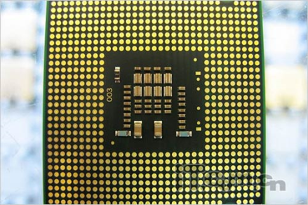
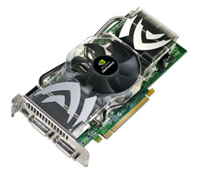
GPGPU 可重构的并行数据流设备
现代GPU是传统向量处理器的延伸 (Cray supercomputers, etc.):
CPU
通过操纵大量的指令来提高计算速度
在小数据上密集地运算大批量指令
GPU/Vector Processor
通过操纵巨型的数据集来实现计算
在大量数据上分步执行小批量指令
现代GPU内部集成了大量流处理器
GeForce 8800 拥有 8个TPCX2SMX8SP=128个流处理器(128路并行)
从并行计算方面来说,4核,8核CPU处理器只是玩具
把显卡局限于游戏无疑是一种巨大的浪费
2008:3G FLOPS
2008:500 G FLOPS~1 T FLOPS

Slide 11
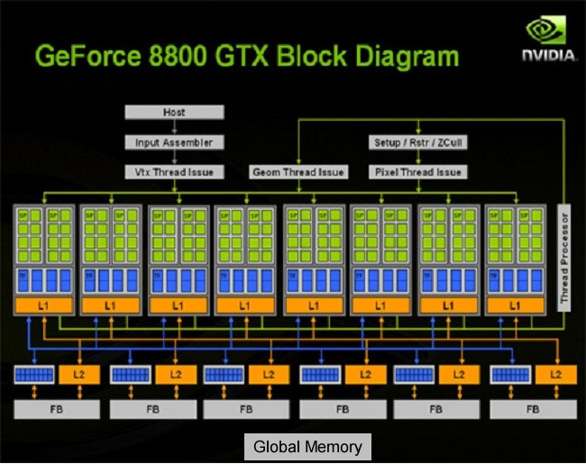
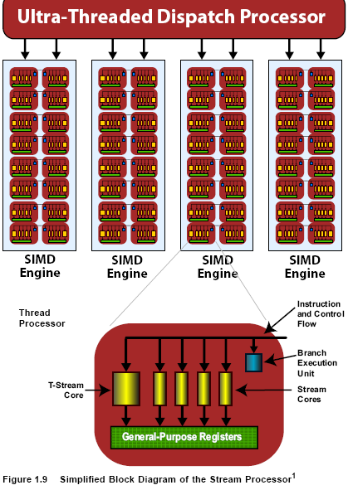
Stream processor
MIMD+SIMD(标量处理器)
SIMD(向量处理器)

Slide 12
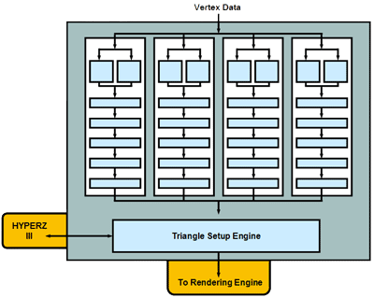
Stream processor
传统的纹理着色器(Vertex Shader)
处理4维向量(4元组)
在一个时钟周期上并行地对向量中的每一个标量执行单个运算指令(+,-,*…)
( x, y, z, w )
( nx, ny, nz )
( s, t, r, q )
( r, g, b, a )
( x’, y’, z’, w’ )
( nx’, ny’, nz’ )
( s’, t’, r’, q’ )
( r’, g’, b’, a’ )
Stream processor
流(Stream)与内核运算单元(kernels)
Stream: 数据集合
Kernel: 小型程序片
流处理器以流作为输入,在输入流中的每一个元素上执行内核运算单元,输出结果流.

Slide 13
Dataflow programming in GPGPU
NVIDIA CUDA:
API灵活,但是过于接近底层硬件难以学习和开发
AMD stream SDK(Stanford Brook):
简单易于开发, 但是缺乏CUDA的很多高级特性(MIMD,thread controling)
A sample of AMD stream SDK
kernel sum(float a<>,float b<>,out float c<>) { c=a+b; }
kernel mul(float a<>,float b<>,out float c<>) { c=a*b; }
main()
{ float input_a[10];float a<10>;……..
float c<10>;float e<10>;
streamRead(a,input_a);
streamRead(b,input_b);
streamRead(d,input_d);
sum(a,b,c);
mul(c,d,e)
streamWrite(e,output_e)
}

Slide 14
Dataflow programming in GPGPU(2)
split
streamRead
a
join
d=a+b
split
d
Stream processor
streamRead
b
e=c*d
streamWrite
streamRead
c
操纵复杂的数据流交互时, 程序难以阅读和维护
仅支持原始数据类型 (int ,float,double).
如果没有底层硬件API支持,无法实现MIMD式的并行.
无法处理依赖型的流.

Slide 15
Datarush 基于多核系统的数据流计算库
基于Java的运行库
面向对象的架构便于学习和开发
提供高级的数据流描述语言和开发设施
基于XML 格式的数据流语言
在Eclipse 或 Net Beans上有图形化设计插件
支持传统的开发设施(JDBC,RMDB,ORM….)
支持大多数的并行风格
B
C
B1
B2
A
B
C
A
B
C
D
A
C1
C2
B
C
D1
D2
pipeline
SIMD
MIMD

Slide 16
Dataflow programming in DataRush
DataRush的数据程序是一张有向图
图中的节点是使用java对象描述的计算单元
图中的边是Xml数据描述的数据流方向
Node
public class SampleFilter extends DataflowNodeBas {
private IntInput y;
private IntOutput z;
private int x;
public SampleFilter(IntFlow source, int x) {
this.x = x;
y = newIntInput(source, "y");
z = newIntOutput("z");
}
public void execute() {
while (y.stepNext()) {
if (x >= y.asInt()) {
z.push(x);
} else {
z.push(y.asInt());
}
}
z.pushEndOfData(); }
Flow
<?xml version=“1.0” encoding=“UTF-8” standalone=“no”?>
<AssemblySpecification>
<Contract>
<Inputs>
<Port name=“InputY" type=“integer"/>
</Inputs>
<Outputs>
<Port name="OutputZ" type="integer"/>
</Outputs>
</Contract>
<Composition>
<Process instance=“SampleFilter" type=“SampleFilter ">
<Link source="InputY" target="y" />
</Process>
<Link instance=“SampleFilter" st="z"/>
</Composition>
</AssemblySpecification>

Slide 17
Dataflow programming in DataRush
性能和可伸缩性受制于JVM
多线程模型在multi-core上性能不佳
无法利用GPGPU等异构计算设备
OO 与 XML组合——反潮流的软件架构
OO 缺乏灵活的可组合性
XML 难以阅读和维护
图形化工具只是点缀
无法处理依赖型的数据流

Slide 18
There is no silver bullet yet
每一种并行模式都是领域专用的(domain specific)
数据流并行仅适合于透明型的数据流(data-transparency)
任务并行(多线程/进程)适合依赖型数据流(data-dependency)
SIMD 适合处理向量流
MIMD 适合处理标量流
需要一种能够覆盖所有复杂性的新语言
函数式语言是并行的基础
强大的类型系统指导并行策略的组合
数据类型决定最有效的计算器件
不同的流类型决定不同的并行模式
简单,具有可组合性的 DSL
支持向量流与标量流的转换
平滑地组合数据流并行与任务并行
Haskell 是较为理想的实验平台
Dataflow Language
Task
Parallelism
Data
Parallelism
OS
Scheduling
Hardware
Assembly
Multi-core
GPGPU

Slide 19
数据流类型
Haskell 内建的list 适用于描述便于CPU处理的数据依赖型数据流
map:: a→b→[a] →[b]
f(x)=x*2 => (map f) [1,2,3] =>[2,4,6]
Zip::[a]→[b] →[(a,b)]
Zip [1,2,3] [4,5,6] =>[(1,4),(2,5),(3,6)]
unzip:: [(a,b)] → ([a],[b])
辅助函数
uncurry:: (a → b → c) → (a,b) → c
f a b =a+b => f 2 3 =5
k=uncurry f => k (2,3)=5
flip:: (a → b → c) → (b → a → c)
f a b=a/b => f 2 6 =3
k=flip f => k 6 2= 3
. ::(a → b) →(c → a) → c → b
show :: int->string => show 30=“30”
f a=a*a
k= show.f => k 5=“25”
id :: a → a
id 3 =>3

Slide 20
数据流类型
Haskell 的并行数组(GHC.Parr)适合于描述透明型数据流
Parr 使用[::] 算符来标明透明型数据流
Parr利用元组(tuple)来标明向量流
mapP:: a→b→[:a:] →[:b:]
ZipP::[:a:]→[:b:] →[:(a,b):]
unzipP:: [:(a,b):] → ([:a:],[:b:])
Parr的内部实现依赖于元素类型
data instance [:double:]= AD ByteArray
data instance [: (a,b):]=AP [:a:] [:b:]
标量流和向量流的转换可以达到常数时间!
zipP as bs=AP as bs
unzipP (AP as bs)=(as,bs)
Parr在运行时会根据处理器的数量切分为一组Chunk
是否使用GPU取决于硬件配置，数据类型,和具体实现
AP

Slide 21
使用Arrow 组合计算
Arrow是一种计算的抽象结构
一个计算(computation)接受一种类型的输入产生另一种类型的输出
不仅仅局限于数据流计算
定义
class Arrow arr where
arr :: (a → b) → arr a b
(>>>) :: arr a b → arr b c → arr a c
(&&&) :: arr a b → arr a c → arr a (b,c)
(***)::arr a b → arr c d → arr (a,c) (b,d)
first :: arr a b → arr (a,c) (b,c)
second::arr a b → arr (c,a) (c,b)
loop::arr (a,c) (b,c) → arr a b
newtype SF a b=SF{runSF :: [:a:] →[:b:]}
k=SF streamfun
runSF $ k=runSF(k)==streamfun

Slide 22
使用Arrow 组合计算
将普通函数提升到计算空间
arr :: (a → b) → arr a b
基于函数的实现
arr f = f
f x =x*x
k=arr f
k3= 9
基于流的计算
arr f= SF $ mapP f
f x=x*x
k= arr f
runSF $ k [:1,2,3:]=[:1,4,9:]
f

Slide 23
使用Arrow 组合计算
组合两个计算
(>>>) :: arr a b → arr b c → arr a c
基于函数的实现
f (>>>)g = f flip (.) g
show :: int->string => show 30=“30”
f x=x*x
k=f >>> show
k 3= f flip (.) show 3= show . f 3 =show 9=“9”
基于流的实现
SF sk >>> SF sg = SF (sk >>> sg)
f x=x*x
g x= x/2
k= arr f >>> arr g
= SF (mapP f >>> mapP g)
= SF (mapP g . mapP f)
runSF $ k [:1,2,3:]
= mapP g . mapP f [:1,2,3:]
= mapP g [:1,4,9:]
=[:0.5, 2.0, 4.5:]
f
g

Slide 24
使用Arrow 组合计算
将一个标量分别应用到两个计算上，输出一个向量流
(&&&) :: arr a b → arr a c → arr a (b,c)
基于函数的实现
(f &&& g) = \a-> (f a , g a)
show :: int->string => show 30=“30”
f x=x*x
k=f &&& show
k 3= (f 3,show 3)=(9,”3”)
基于流的实现
SF sk &&& SF sg =SF (sk &&& sg >>> uncurry zipP )
=SF (uncurry zipP . sk &&& sg )
=SF (uncurry zipP . \[:x:] →(mapP k [:x:], mapP g [:x:]))
k x=x*x
g x= x/2
f= arr k &&& arr g
runSF $ f $ [:1,2,3:]=runSF (f) ([:1,2,3:])
= uncurry zipP . \[:x:] →(mapP f [:x:], mapP g [:x:]) [:1,2,3:]
= uncurry zipP .([:1,4,9:],[:0.5,1.0,1.5:])
==[:(1,0.5),(4,1.0),(9,1.5):]
f
g

Slide 25
使用Arrow 组合计算
将一个向量的两个分量分别应用到两个计算 ，输出新的向量
(***)::arr a b → arr c d → arr (a,c) (b,d)
基于函数的实现
f(***)g = \(x,y)->(f x , g y)
show :: int->string => show 30=“30”
f x=x*x
k=f ***show
k (3,4)= (f 3, show 4)=(9,”4”)
基于流的实现
SF sk *** SF sg= SF ( unzipP>>>sk *** sg>>>uncurry zipP)
=SF (uncurry zipP . sk *** sg. unzipP)
= SF (uncurry zipP . \(xs,ys)->(mapP k xs, mapP g ys) . unzipP)
k x=x*x
g x= x/2
f= arr k *** arr g
runSF $ f $ [:(1,4),(2,5),(3,6):]
= uncurry zipP . \(xs,ys)->(mapP k xs, mapP g ys). unzipP [:(1,4),(2,5),(3,6):]
= uncurry zipP . \(xs,ys)->(mapP k xs, mapP g ys) . ([:1,2,3:],[:4,5,6:])
= uncurry zipP .([:1,4,9:],[:2.0,2.5,3.0:])
= [:(1,2.0),(4,2.5),(9,3.0):]
f
g

Slide 26
使用Arrow 组合计算
将一个向量的第一个分量应用到一个计算上,其余保持不变
first :: arr a b → arr (a,c) (b,c)
基于函数的实现
first f = f *** id
id a=a
f x=x*x
k=first f
k (2,3)=(f 2,id 3)=(4,3)
基于流的实现
first (SF sk) = SF (unzipP >>> first sk >>> uncurry zipP )
= SF ( uncurry zipP . first mapP k. unzipP )
= SF (uncurry zipP . \(xs,ys)->(mapP k xs, id ys). unzipP)
k x=x*x
f=first arr k
runSF $ f $ [:1,2,3:]
= uncurry zipP . \(xs,ys)->(mapP k xs, id ys). unzipP [:(1,4),(2,5),(3,6):]
= uncurry zipP . \(xs,ys)->(mapP k xs, id ys) . ([:1,2,3:],[:4,5,6:])
= uncurry zipP .([:1,4,9:],[:4,5,6:])
= [:(1,4),(4,5),(9,6):]
f

Slide 27
使用Arrow 组合计算
组合依赖型数据流
loop::arr (a,c) (b,c) → arr a b
基于依赖型数据流的实现
loop (SF f)=SF $ \as →
let (bs,cs)=unzip $ f $ zip (fromP as) $ stream cs in toP bs
where stream ~(x:xs)=x:stream xs
帽子戏法
两个辅助函数 toP::[a] →[:a:]，fromP::[:a:] →[a]
每一个Haskell变量都有两种值绑定值,和底(Bottom)
T=1,T 有绑定值1
T, T有bottom⊥,bottom的含义为未知的值.类似于数学中的未知数,可参与运算,与主流语言中的null和undefined 有巨大的区别
stream函数前的 ~ 标明该函数的参数采用惰性匹配. 即 (x:xs) 不会被求值,除非x绑定到了一个真实的值.
stream ~(x:xs) 将会返回一个bottom无穷流 ⊥ : ⊥ : ⊥ : ....
f

Slide 28
Sample
牛顿插值法与矩形积分
给定某个曲线上的若干个点坐标,求该曲线在区间[a,b]之间所围成图形的面积 .(简便起见,假定所有点的差分已经求出)
使用牛顿插值法拟合曲线
多项式中的每一项都是一个数据依赖数列的元素.
Terms(x,(xi:xs),t,[r])->Terms(x,xs, t*(x-xi), t*(x-xi):[r])
a
x0
x1
x
x2
b

Slide 29
Sample
loop (SF f)=SF $ \as →let (bs,cs)=unzip $ f $ zip (fromP as) $ stream cs in toP bs
where stream ~(x:xs)=x:stream xs
k=runSF$ loop $ (arr (term 0.56) >>> (arr id &&& delay 1))
term x = \(t,t')-> t'*(x-t)
delay x= SF (\y->x:y)
>>>
(0.65,c3)
(0.55,c2)
(0.40,c1)
term x
0.65
0.55
0.40
c3*(x-0.65)
c2*(x-0.55)
c1*(x-0.40)
zip
c3
c2
c1
&&&
id
c3*(x-0.65)
c2*(x-0.55)
c1*(x-0.40)
c2*(x-0.55)
c1*(x-0.40)
1
1
c1*(x-0.40)
c2*(x-0.55)
c3*(x-0.65)
delay 1
unzip
(c3*(x-0.65),
c2*(x-0.55))
(c2*(x-0.55),
c1*(x-0.40))
(c1*(x-0.40)
,1)
c3*(x-0.65)
c2*(x-0.55)
c1*(x-0.40)
output

Slide 30
工作窃取
任务并行是加速依赖型数据流的唯一方式
理论上Cilk –work stealing 的加速比可达到
T_{P} = T₁/P + O(T∞)
T∞ .是串行计算路径的总时间
单项计算分支越多加速比越高
1
0.56
evaluator 2
c1
*
x-0.40
x-0.55
c2
*
x-0.55
evaluator 3
c3
*
x-0.65
x-0.65
evaluator

Slide 31
Arrow DSL
Arrow 有良好的组合性,但是缺乏可读性
newton::Float->(([:(Float,Float):],Float)->Float)
newton x = (first $ (runDSF $ (first $ loop $ (arr term x>>> (arr id &&& delay 1))>>> arr (\(x,y)->(x * y)) ) >>> sumP)>>> arr (\(x,y)->x+y)
Arrow notation——更为简洁的数据流DSL
定义
proc pat ->a -<e ➔ arr (\pat->e)>>>a
proc pat -> do x <- c1 ➔ (arr id &&& proc pat -> c1) >>> proc (pat,x) -> c2
c2
样例
addA f g =
proc x -> do y <- f -< x
z <- g -< x
returnA -< y + z
f
+
g

Slide 32
计算矩形积分
计算梯度
grads a delta= arr \s->a+s*delta
矩形面积
rectangle l w=l*w
积分
Integral a delta=proc steps->
gs<-grads a step-<steps
fxs<-newton-<gs
rect_areas<-rectangle-<(fxs,gs)
returnA sumP rect_areas
Integral a step $ [:1..truncate (a-b)/step:]
a
b

Slide 33
Future works
Haskell虽然漂亮但是太火辣,我们需要更为大众化的语法.
针对GPGPU开发一个高效的后端运行库
改进原有的虚拟机以支持工作窃取

Slide 34
Thank you

